Slide 1
Jaarplan Edustandaard 2015
Architectuurraad
15 januari 2015
Bureau Edustandaard / Henk Nijstad – Ariane Goossens

Slide 2
Dit jaarplan is van ons allen
Wat wilt u graag dat Edustandaard doet (voor u) in 2015
En ook: Edustandaard heeft uw inzet en uw kennis nodig in 2015

Slide 3
1. Nog meer focus op daadwerkelijk gebruik
Overzicht scholen met OSO
Administratiesystemen met OSO
Een ander voorbeeld

Slide 4
1. Nog meer focus op daadwerkelijk gebruik
Standaarden moeten renderen; dit drijft ook de kwaliteit omhoog
Inzicht door jaarlijkse monitor ‘onderzoek gebruik keten standaarden en voorzieningen’
Transparantie:
Daadwerkelijk geimplementeerd + gebruikt?
Allerlei instrumenten (Implementatieprogramma’s, comply or explain, soms verplicht, …….)
UWLR-implementatie overzicht
Sturen op gebruik

Slide 5
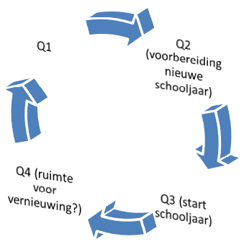
2. Ontwikkelen in ritme onderwijs
OSO als voorbeeld (releases in april en november)
iECK

Slide 6
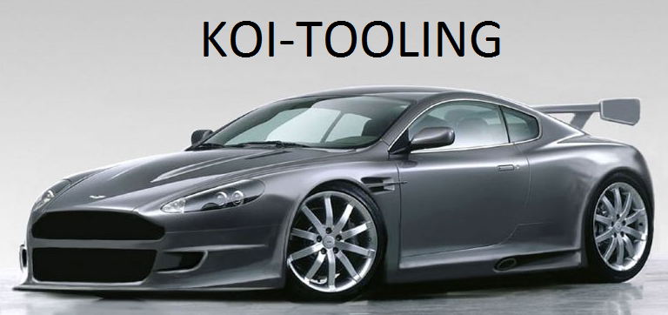
3. Investeren in Onderwijsbrede semantiek
Uiteindelijk dé bottleneck in ketens
Vgl. AP17 van de NORA: ‘gemeenschappelijke informatie huishouding’
Veel gedaan in 2013 / 2014
Kernprogramma’s SLO / OBK (curriculum)
KOI-methodiek
Modellering instellingsidentiteit (SION IAA)
Andere domeinmodel zoals T&Examineren
Volle kracht vooruit in 2015
Investeren in domeinmodel (oa. Leerlinggegevens)
SBB / kwalificatiestructuur
Harmoniseren Gegevenswoordenboeken DUO, HORA, TripleA
Koppeling met wetgeving

Slide 7
4. Certificeringsschema Edukoppeling
Breed toepassingsgebied voorzien (uitwisseling BRON, FACET, OSO, etc)
Veilige overdracht die voldoet aan de wet, moet vanzelfsprekend worden
Welke rol wil Edustandaard spelen in governance: alleen beheer schema? Meer invloed / grip als toezichthouder ?
Werkgroep Certificeringsschema

Slide 8
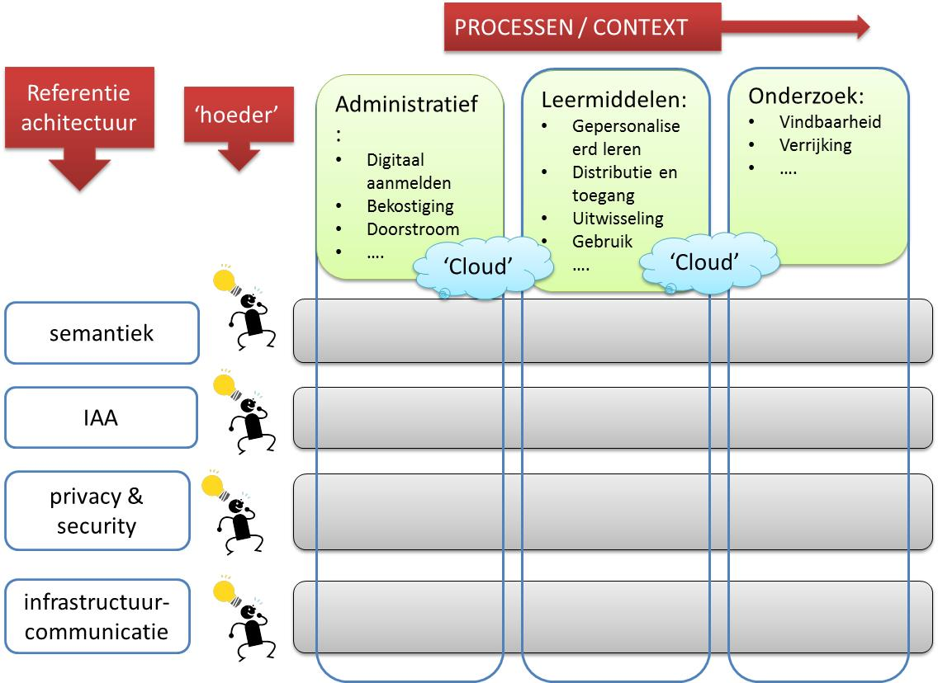
5. ROSA als kapstok voor doorontwikkeling
Notes:
Vanuit ROSA 4 thema’s
Die over alle contexten heenkijken
Per thema een ‘hoeder’, een verbindingsofficier.
Die stelt roadmap op voor doorontwikkeling, is sparringpartner voor alle processen / contexten. Kan ook aanspreken, discussie aangaan
Governance ROSA: eigenaarschap; beheer, doorontwikkeling maar vooral ook gebruik. 2015 nog SION

Slide 9
6. Vanuit SION, als onderdeel ROSA:
Duurzaam IAA-stelsel Onderwijs
(Generieke) architectuur ⬄ toepassing in contexten/processen (bijv. iECK)
Voorzieningen zoals nummergenerator
Governance
eID
Privacy & security
Katern
En natuurlijk de andere grote programma’s

Slide 10
De Edustandaard-werkgroepen in 2015
Edukoppeling
Onderwijsbegrippenkader
HODEX
OSO
UWLR
Expertgroep Fijnmazig metadateren
Metadata
Educatieve distributie & toegang
Doorstroommonitor
Certificeringsschema ROSA

Slide 11
7. Vanuit Hoger Onderwijs:
Open Acces (Onderzoek):
Standaard NL-Cerif eenduidig implementeren;
Inregelen beheer, expertiserol en community;
Afstemming omtrent verschillende auteursidentifiers als DAI, ISNI en ORCID.
Relatie met WG Metadata Onderzoek;
Hodex:
Vernieuwing standaard;
Coalitions of the willing:
Geformeerd rond 12 ambities vanuit de i-strategie;
Notes:
(op dezelfde manier data opslaan in Cris-

Slide 12
7. Vanuit Hoger Onderwijs:
Open Onderwijs API:
Standaard API voor het beschikbaar stellen van onderwijs-gerelateerde data, zoals roosters, studievoortgang, etc.
Beheer mogelijk bij ES.
Afstemming semantiek KOI, scan op semantiek
Open en Online Onderwijs:
Thema’s: learning analytics, MOOCS, DLWO, mobiliteit studenten;
Noodzaak interoperabiliteit en standaarden;
Ontwikkelingen volgen en aansluiten waar relevant.
HORA:
Verder ontwikkelen met als mogelijke onderwerpen: DLWO, beveiliging, identificatie en authenticatie, archivering, research datamanagement, studentmobiliteit, standaarden.
Vervolgworkshop HORA organiseren.
Gegevenswoordenboek HORA harmoniseren met KOI
In kaart brengen overlap en samenhang HORA en ROSA;

